Slide 1
GENERATOR INNOWACJI. SIECI WSPARCIA 2 Integracja Polskich Seniorów i Opiekunek z Ukrainy (ISO22) Kołduny wileńskie mojej Mamy Opracowanie: Ela Pawłowicz
Projekt „GENERATOR INNOWACJI. SIECI WSPARCIA 2” współfinansowany ze środków Unii Europejskiej w ramach Europejskiego Funduszu Społecznego
Lider Projektu: PCG Polska Sp. z o. o., ul. Fabryczna 17, 90-344 Łódź, www.pcgpolska.pl
Partner Projektu: Towarzystwo Inicjatyw Twórczych „ę”, ul. Mokotowska 55 m. 50, 00-542 Warszawa www.e.org.pl

Slide 2
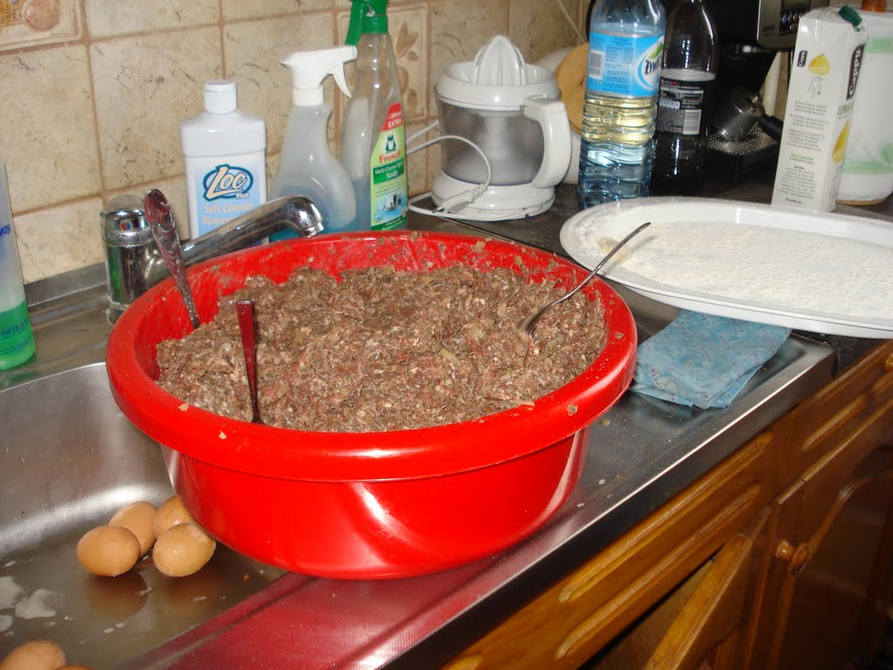
6 kg surowego, zmielonego mięsa wołowego, bardzo tłustego.
Przyprawy,
ok. 2,5 kg cebuli pokrojonej w kostkę, gotowanej w wodzie do miękkości.

Slide 3
Jak wystygnie, dodać do mięsa razem z sokiem, sól, pieprz, bardzo dużo majeranku.

Slide 4
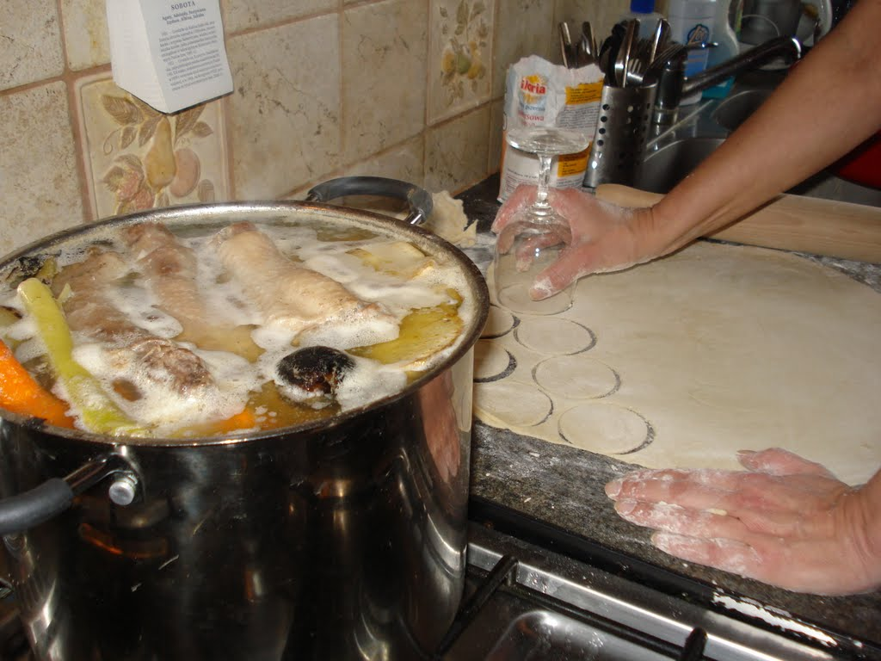
Rosół (antrykot oraz szponder wołowy) gotuje się powoli.
Obok rozpoczynamy zagniatanie ciasta (ok. 6 kg mąki) i wycinanie krążków.

Slide 5
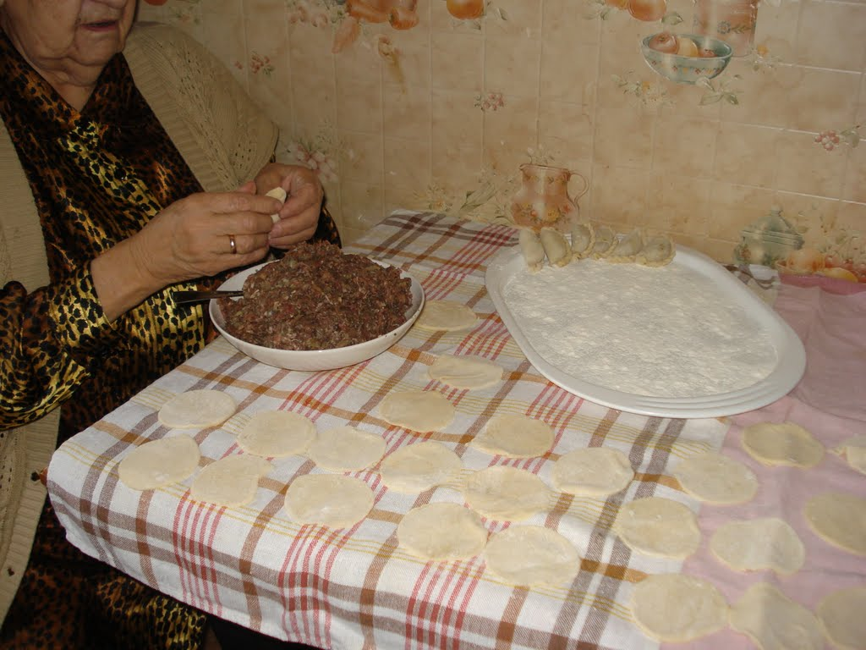
Zaczynamy zawijanie kołdunów…

Slide 6
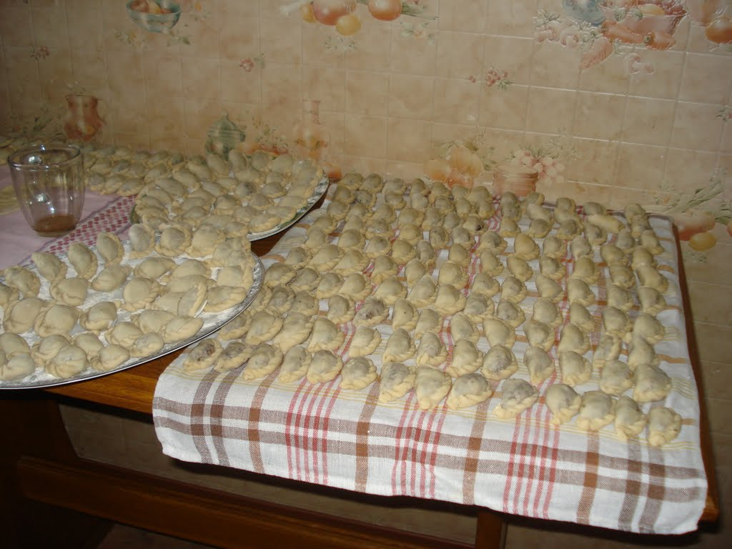
Zawijamy, zawijamy…

Slide 7
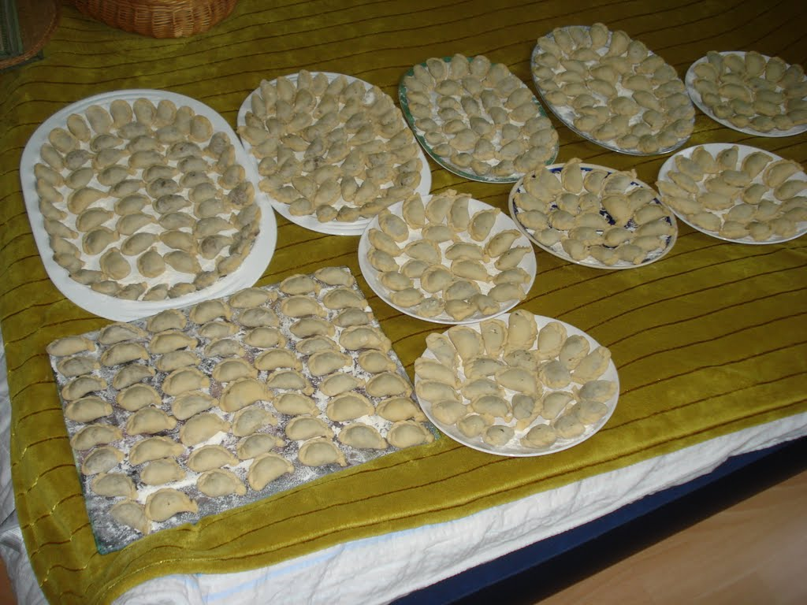
Z tej porcji wychodzi ok. 900 kołdunów.

Slide 8
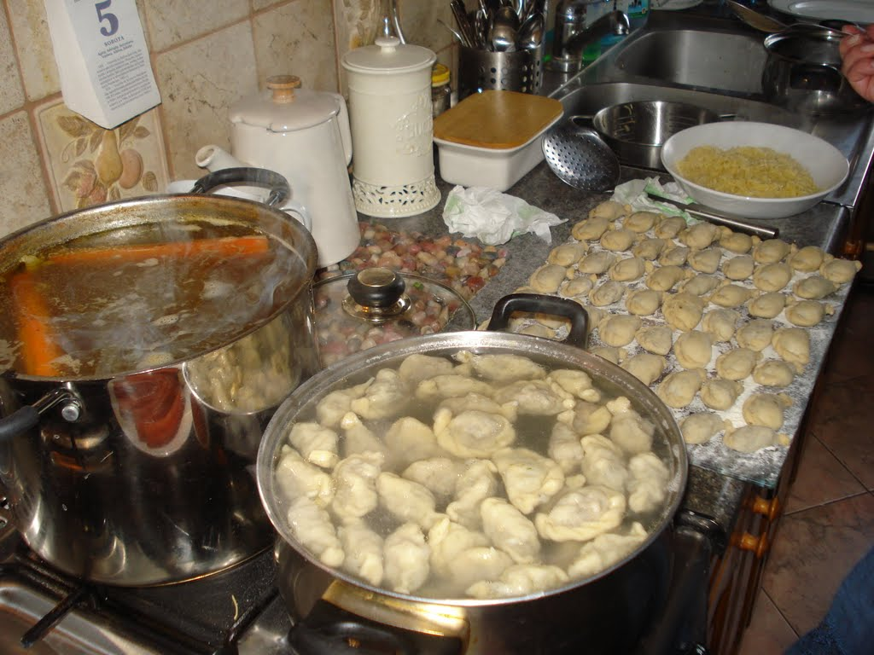
Kołduny wrzucamy do garnka z gotującą, osoloną wodą.
Po wypłynięciu na powierzchnię wyjmujemy na talerz. Zalewamy gorącym rosołem i posypujemy zieloną pietruszką.

Slide 9
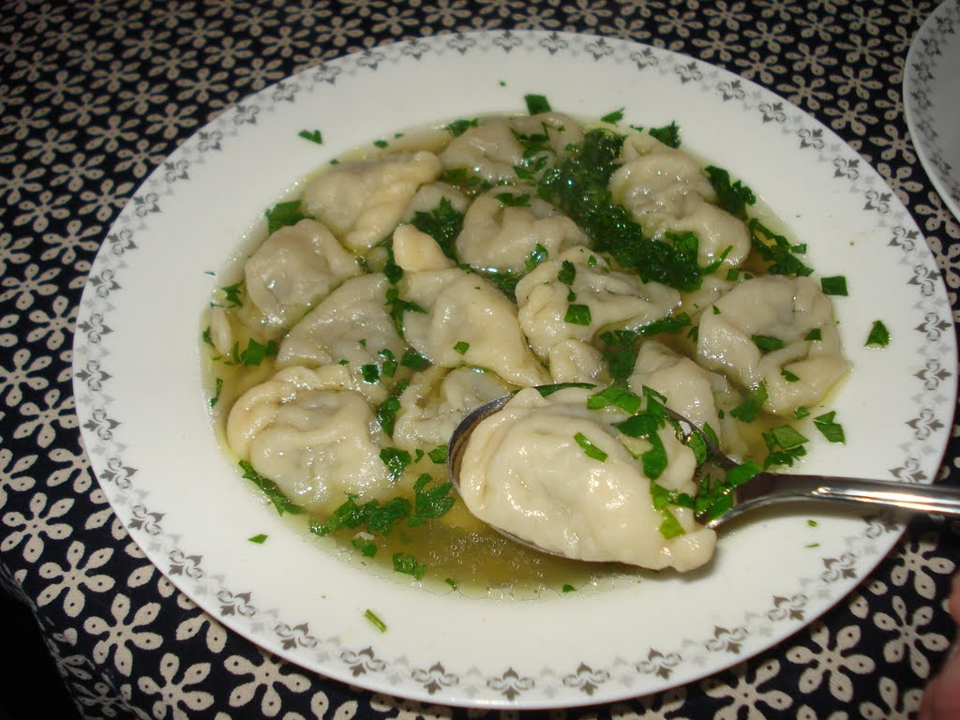
Smacznego!

